Slide 1
Nettverk og internettarkitektur
Gruppe 8 og 3
Marcus Brørs
marcusbb@ifi.uio.no

Slide 2
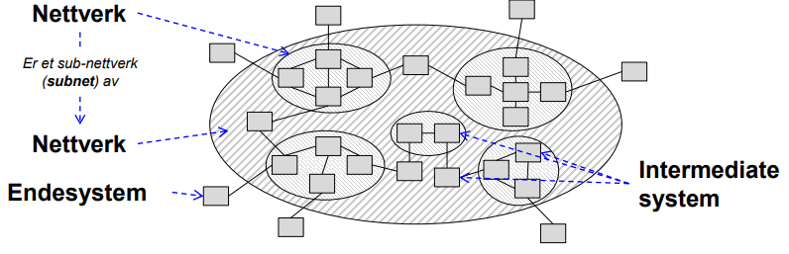
Komponenter i nettverk
Nettverk kan bestå av sub-nettverk (subnet)
Endesystemer (ES)
  Helt ytterst i nettverk
  Eks datamaskiner, skrivere, telefoner
Intermediate Systems (IS)
  Mellomnoder
  Ruter, switches, gateway

Slide 3
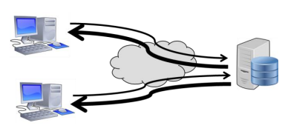
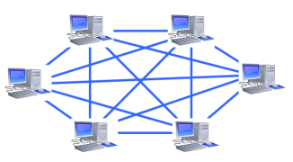
Aksessmodeller i nettverk
Klient-tjener:
  Klienten ber om en tjeneste (forbindelse opprettes)
  Tjeneren leveren tjenesten (svar på forespørsel)
  Tradisjonell arkitektur, kostbar å skalere
Peer-to-peer (P2P)
  Alle noder er likeverdige (system)
  Alle noder kan nå hverandre
  Eierskap er distribuert
  Noder kan være upålitelige og forskjellige
  ES er både klient og tjener (ingen bestemt rolle)
  Eks: Napster

Slide 4
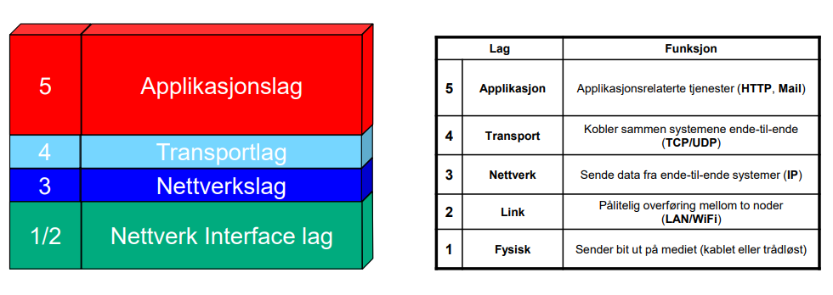
Fem-lags referansemodellen – TCP/IP modellen
Hjelper oss med å løse utfordringer som kan oppstå i nettverk
  Hvem skal ha hva, hvem skal kontaktes, unngå forsinkelse, trafikkontroll etc …

Slide 5
Protokoll
Protokoll definerer strukturen på beskjeder sendt over et nettverk (regelsett)
Definerer kompleksiteter som:
  Hvordan maskinvare oppfører seg
  Hvordan skal meldinger finne frem
  Er det en garanti for levering?
  Håndtering av kø, tap av data / pakker osv
Eksempler på protokoller i nettverk:
  TCP/UDP, DNS, HTTP, IP, FTP, TLS, SSH etc …
Kommunikasjon ved samme lag
  Definerer formatet på meldingen og header
  Rekkefølgen på meldinger
  Hva skal skje ved mottak eller sending av en melding

Slide 6
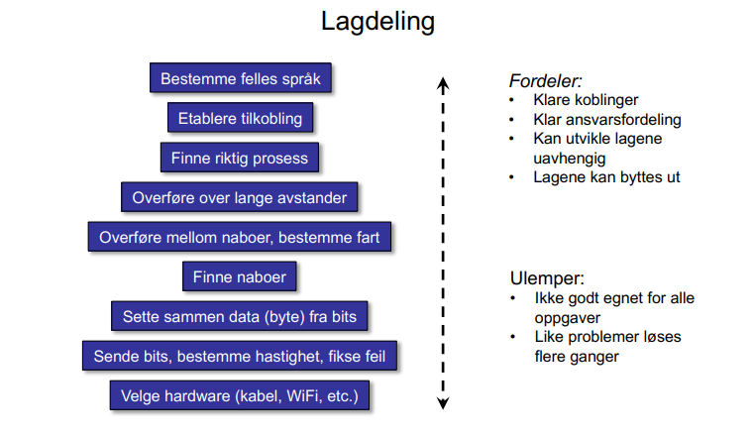
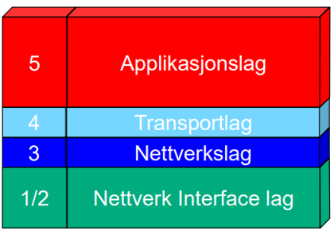
Hvordan se på lagene

Slide 7
Dataenheter i TCP/IP-modellen og IP-adresser
«Beskjeder» fra applikasjonslaget defineres som «data units»
Forskjellig navn etter hvilke lag man befinner seg i:
  Segments → Transportlaget
  Packets → Nettverkslaget
  Frame → Linklaget
  Bits → Fysiske laget
IP adresse → nettverkslaget
  Nettverksprotokoll, mest brukte versjon er IPv4
  Bruker en 32 bits adresse
  IPv6 har 128 bits adresse
  IPv4 representeres med fire 8-bit heltall eks 127.0.0.1 (localhost)

Slide 8
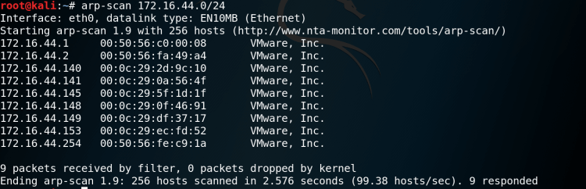
Mer om IP-adresser (nettverkslaget)
IP-adresse: 192.168.1.5:
  11000000.10101000.00000001.00000101
Nettverksmaske: 255.255.0.0
  11111111.11111111.00000000.00000000
  Angir hvilke bits som definerer dette subnettet
  Bits satt til 0 kan variere for å identifisere enheten
  Bits satt til 1 → nettverk tilhørighet
  1 bits → nettverksdel
  0 bits → vertsdel
To måter å angi omfanget av et subnett
  Punktnotasjon (IP: 192.168.1.0, nettverksmaske: 255.255.255.0)
  CIDR (IP 192.168.1.0/24 (antallet bits i nettverksmasken)

Slide 9
Spørsmål i plenum (diskuter)
Hvilke typer aksessmodeller kan man ha i et nettverk?
Hva kan vi si at fem-lags modellen beskriver?
Hva er en protokoll?
Hvor mange bits består en IP adresse av?
Hvilke notasjoner har vi for subnett?

Slide 10
Noe du lurer på?
Spør i timen eller send meg en mail☺
marcusbb@ifi.uio.no

